Slide 1
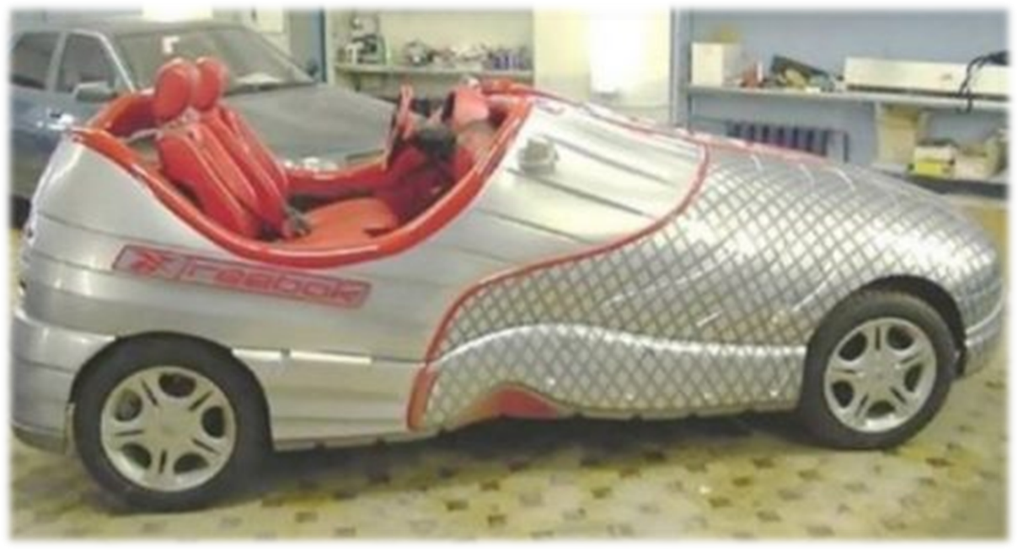

Pourquoi vous avez fait ça N° 1
par Lande

Slide 2
Ces photos montrent où la créativité est allée trop loin : pourquoi vous avez fait ça ?

Slide 3
Pourquoi Lorsque l’on voit toutes ces photos, on a envie de désespérer. Tous ces objets sont bien réels et on se demande pourquoi ! Pourquoi avoir créé de tels objets…? A quel moment ces personnes se sont dites que c’était une bonne idée ? Nous, on ne cherche plus la réponse !

Slide 4
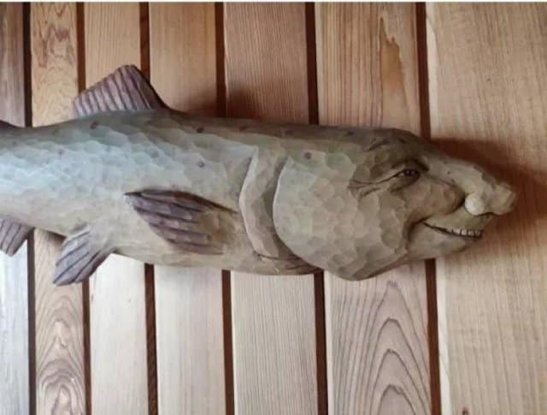

Slide 5
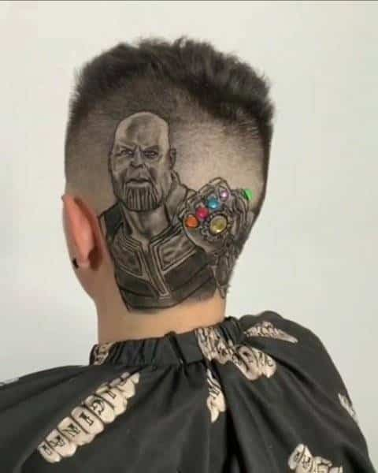

Slide 6
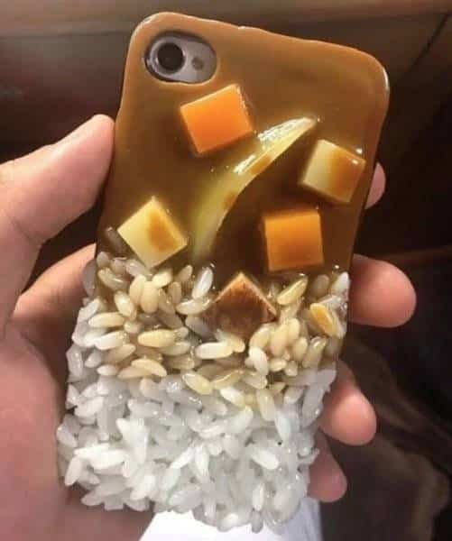

Slide 7
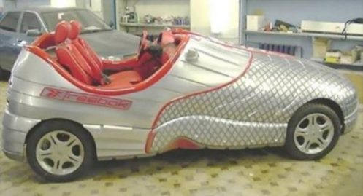

Slide 8
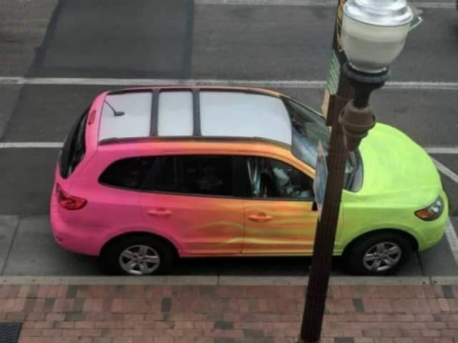

Slide 9
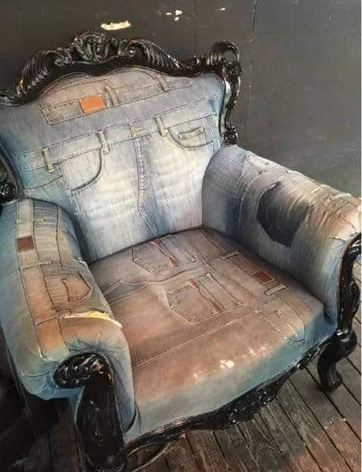

Slide 10
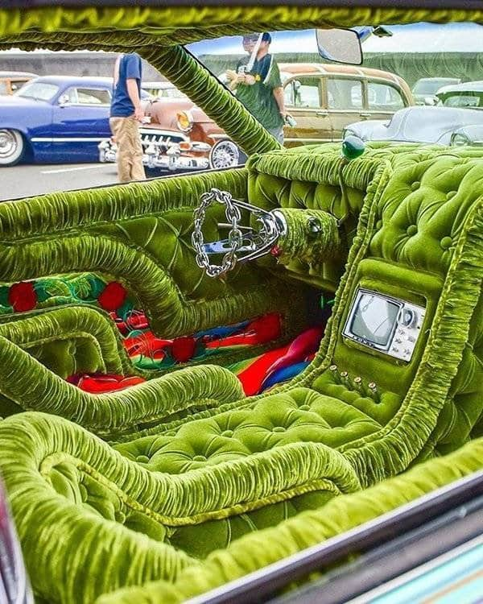

Slide 11
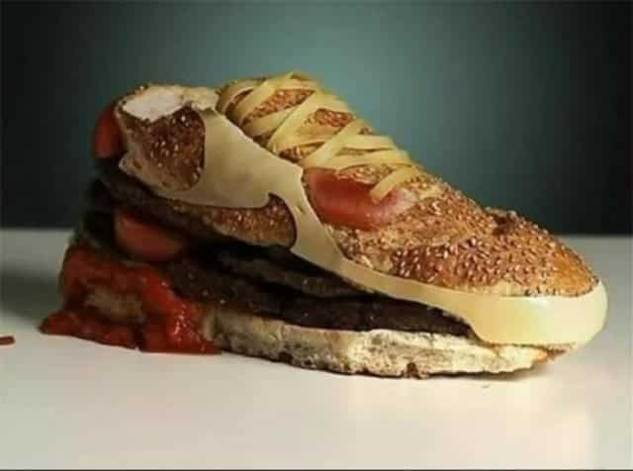

Slide 12
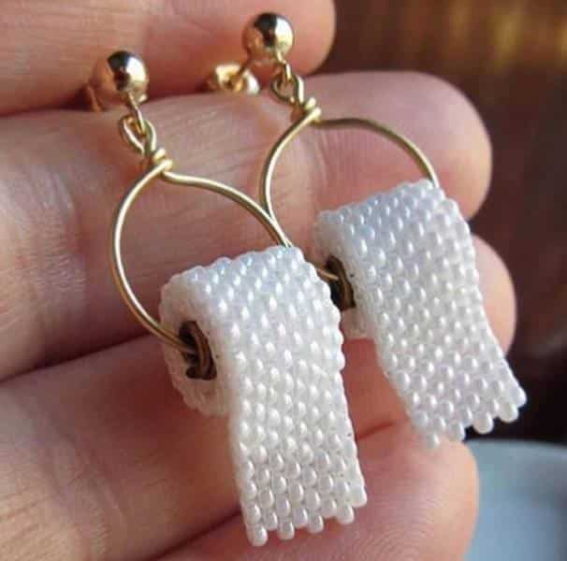

Slide 13
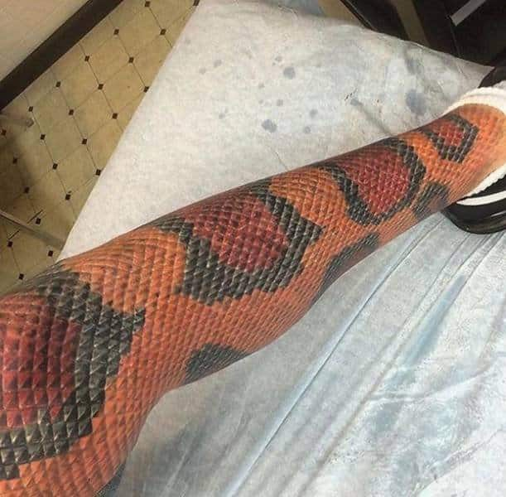

Slide 14
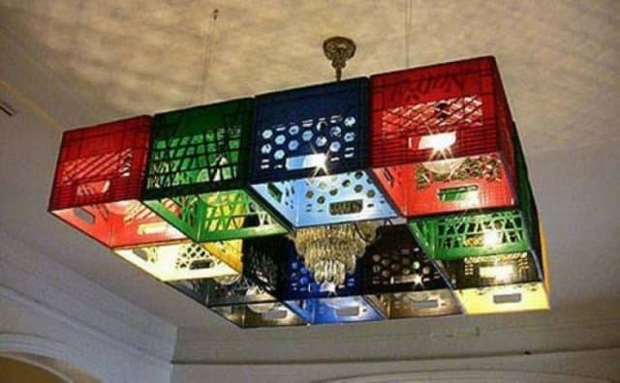

Slide 15
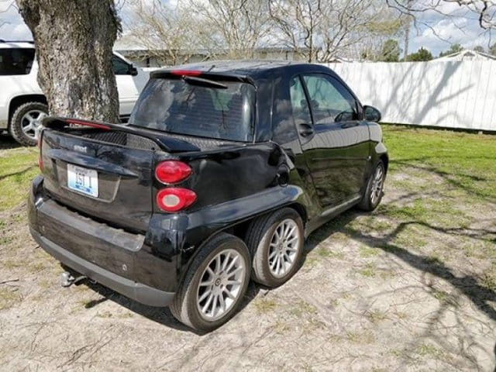

Slide 16
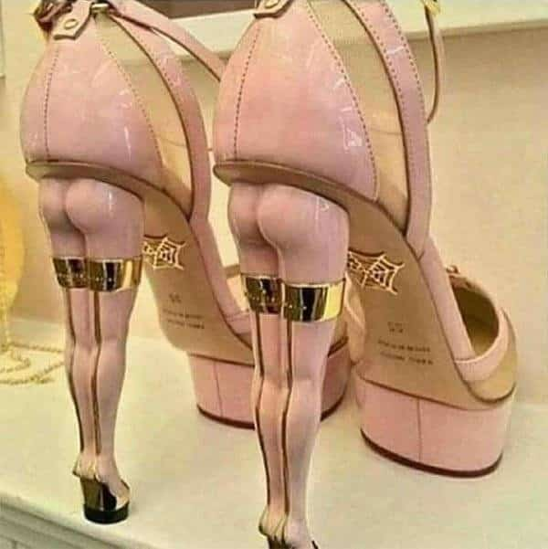

Slide 17
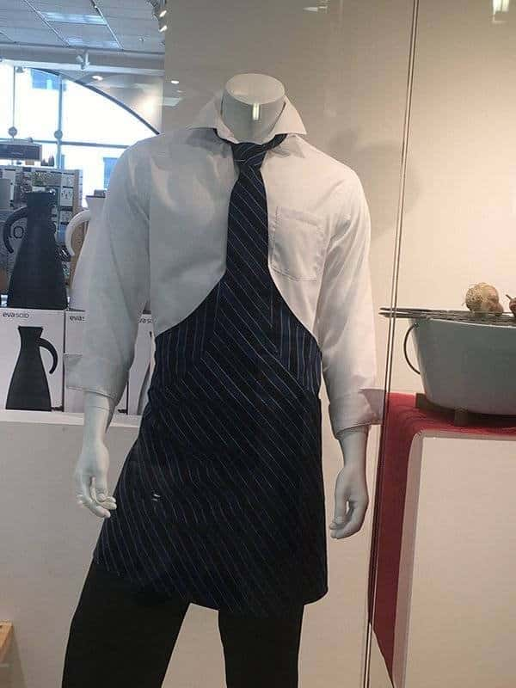

Slide 18
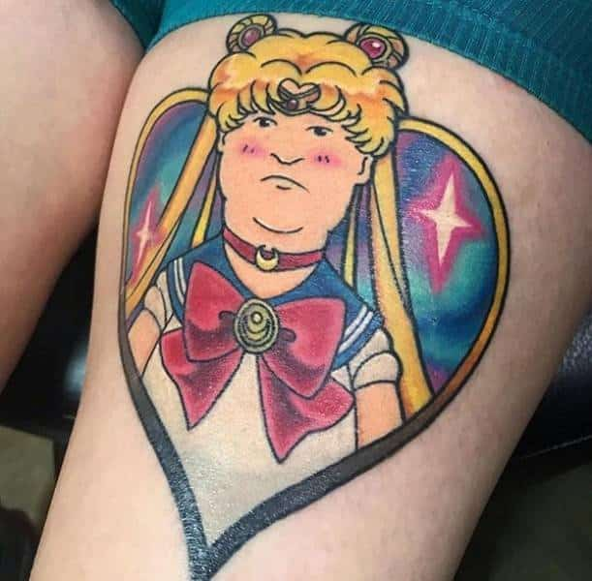

Slide 19
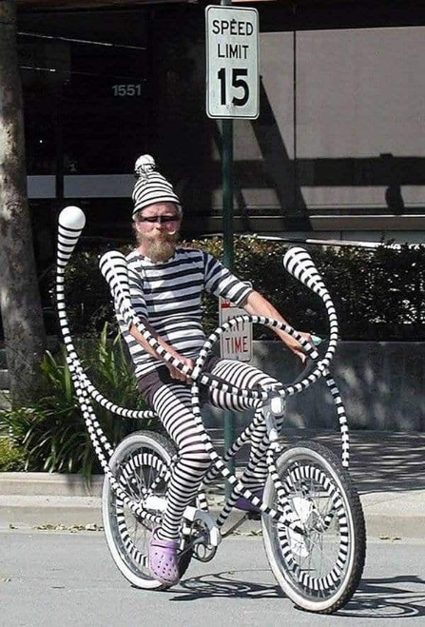

Slide 20
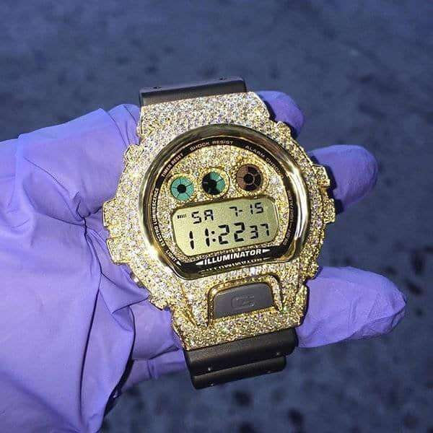

Slide 21
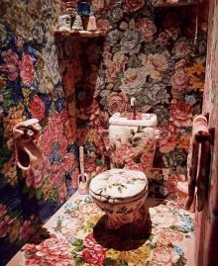

Slide 22
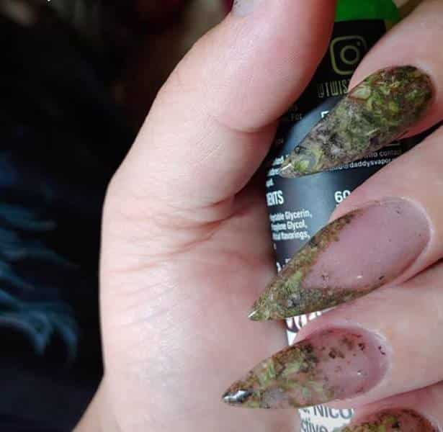

Slide 23
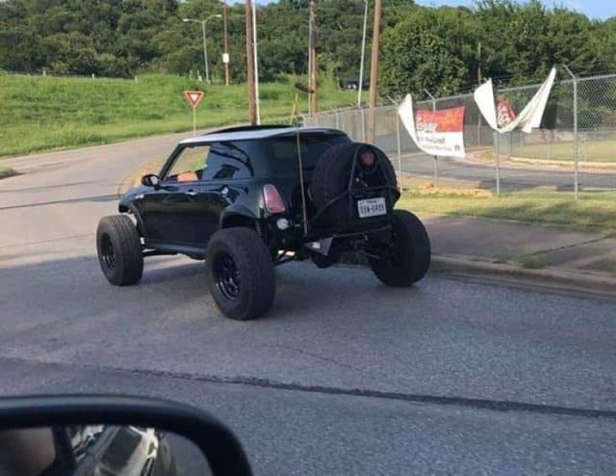

Slide 24
C’était
Pourquoi vous avez fait ça
par Lande

